Slide 1




Kommunale Wärmeplanung

Slide 2
rechtliche Aspekte: NKlimaG/Bundesgesetz
§20 NKlimaG: Wärmeplanung
Verpflichtung zur KWP ab 01.01.24 für Ober- und Mittelzentren
Ersterstellung muss bis zum 31.12.2026 erfolgen
Fortschreibung alle fünf Jahre
Veröffentlichungspflicht im Internet
§21 NKlimaG: Datenverarbeitung zur Erstellung von Wärmeplanen
Verpflichtung für Schornsteinfeger und Energieversorger zur Datenübermittlung für Wärmebedarfe
Personenbezogene Daten dürfen nicht veröffentlicht werden (daher auf Baublock/Clusterebene)
verpflichtende Inhalte
Wärmebedarfe inkl. THG-Emissionen und Gebäudetypen sowie Baualtersklassen
Potenziale zur Senkung des Wärmebedarfs sowie zur treibhausgasneutralen Wärmeversorgung
Wärmebedarfe/-infrastruktur zur Erreichung der Klimaneutralität bis 2040
Erarbeitung von fünf kurzfristigen Umsetzungsmaßnahmen
Bundesgesetz
Sämtliche, sowohl auf Landes- als auch Bundesebene geltenden, gesetzlichen Anforderungen an die Wärmeplanung werden erfüllt.

Slide 3
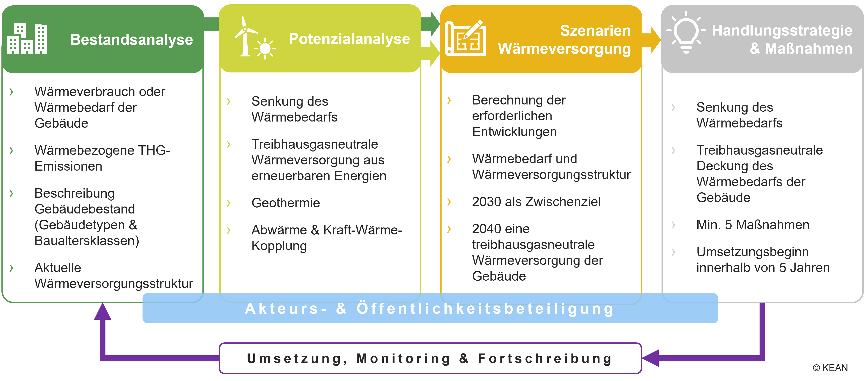
Das Durchführungskonzept einer Wärmeplanung

Slide 4
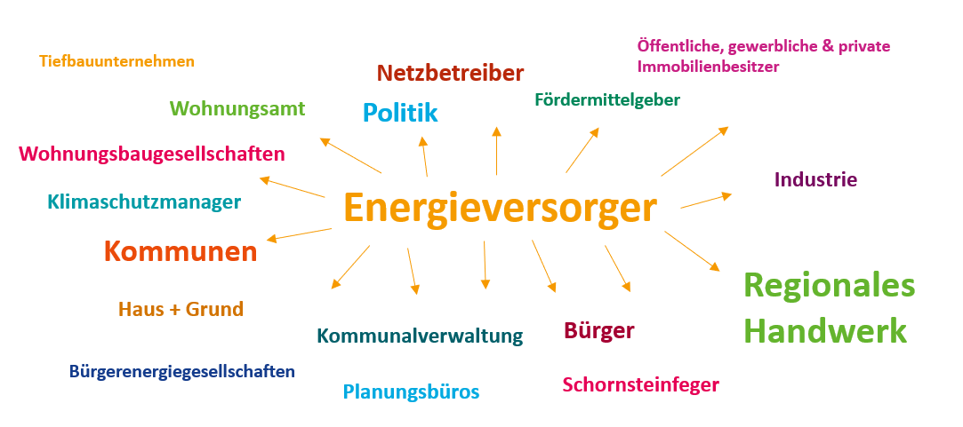
Relevante Akteure für die kommunale Wärmeplanung

Slide 5
Zusammenspiel der wichtigsten Akteure und deren Rollen
Kommune
Netzbetreiber
Beauftragt formal die kommunale Wärmeplanung als Planungsinstrument zur Erreichung der Klimaziele
Erhält wichtige Erkenntnisse für die eigene Entwicklung und Maßnahmen (z. B. gezielte Kampagnen)
Rückschlüsse auf die notwendige Energieinfrastruktur der Zukunft
Ableitung von notwendig Neubau-, Ausbau- oder Rückbaumaßnahmen
Frühzeitige Integration in Infrastrukturplanung mit langen Investitionszyklen
Kommunale Wärme-planung
Bürger und Unternehmen
Energieversorger
Frühzeitige gezielte Einbindung und Beteiligung
Vermeintlich weit entfernte Klimaziele und notwendige Maßnahmen anhand der Ergebnisse greifbar machen
Steigerung der Akzeptanz
Rückschlüsse auf zukünftige Versorgungsstruktur im Wärmesektor
Großes Potenzial zusätzlicher lokaler Wertschöpfung durch Erschließung lokaler EE-Potenziale
Gezielte Vertriebsaktivitäten auf Basis der zukünftigen Versorgungstrukturen

Slide 6
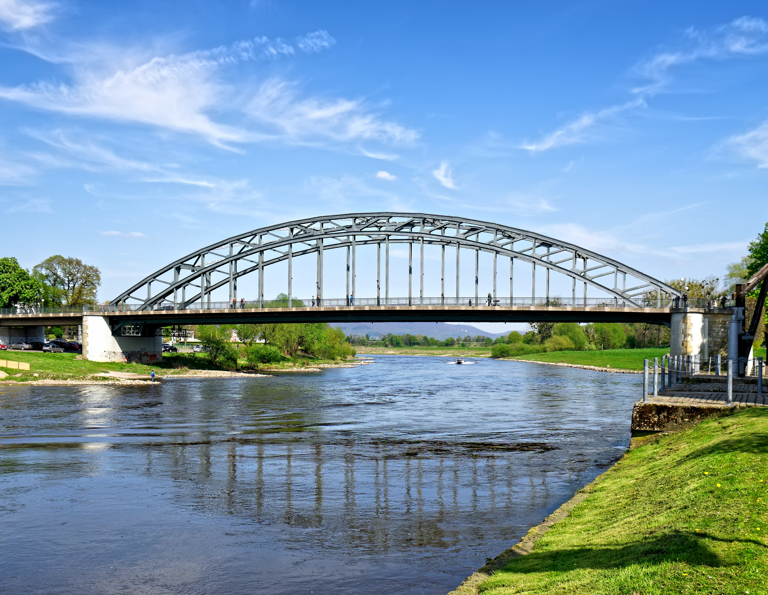
Die Umsetzung für Rinteln
Ratsbeschluss 2023
Die Stadtwerke Rinteln GmbH wurde per Ratsbeschluss vom 24.05.2023 mit dieser Aufgabe und der Auswahl eines unterstützenden Dienstleisters betraut und ist in den mehrstufigen Erstellungsprozess eingestiegen.
Die im NKlimaG genannte Umsetzungspflicht für die Wärmeplanung ist der 31.12.2026. Die Stadt Rinteln, die Stadtwerke und der externe Dienstleister der Stadtwerke sowie die Energieagentur des Landkreises arbeiten hier eng zusammen.
Was ist das Ergebnis einer kommunalen Wärmeplanung? ​
eine Wärmewendestrategie für das gesamte Stadtgebiet sowie Maßnahmensteckbriefe, die beschreiben, wie die Realisierung der Strategie seitens der Akteure vorangetrieben werden kann.
Gleichzeitig kann die kommunale Wärmeplanung den Gebäudeeigentümerinnen und Gebäudeeigentümern eine Indikation geben, in welchen Gebieten in der Stadt sich eine dezentrale Wärmeversorgung (beispielsweise durch eine Wärmepumpe) oder zentrale Wärmeversorgung (beispielsweise durch ein Wärmenetz) potenziell eignet.

Slide 7
Zeitstrahl
Vorprojekt
Bestandsanalyse/Potentialanalyse/Zielszenario
Wärmewendestrategie
Beteiligung relevanter Stakeholder
Information der politischen Akteure
Auftaktgespräch Projektteam
Beteiligung relevanter Stakeholder
Information der Politik und Öffentlichkeit
2. Informationsveranstaltung für Bürger 2025
März 2024
Q2 2024
Q3 2024
Q4 2024
Q2 2025
Q4 2025
Erstellung Beteiligungskonzept für Stakeholder
1. Informationsveranstaltung für Bürger 2025

Slide 8
Aktueller Projektstand - Bestandsanalyse
Beschreibung: Aufbau eines digitalen Zwillings auf Basis von Attributdaten
Ziel: Zuordnung der Daten zu den Adressen der Stadt Rinteln für eine präzise digitale Abbildung
Status: Interne Detailüberprüfung des digitalen Zwillings läuft

Slide 9
Aktueller Projektstand - Bestandsanalyse
Datenquellen: Überblick über die eingesetzten Daten für die Analyse
  Wärmeverbrauch, Stromverbrauch, Gasverbrauch
  Netz- und Alkis-Daten, Denkmalschutz, Schornsteinfegerdaten
  Marktstammdatenregister, Schutz- und Überschwemmungsgebiete
  Wärmebedarfskarte, Solarkataster, Geothermieatlas

Slide 10
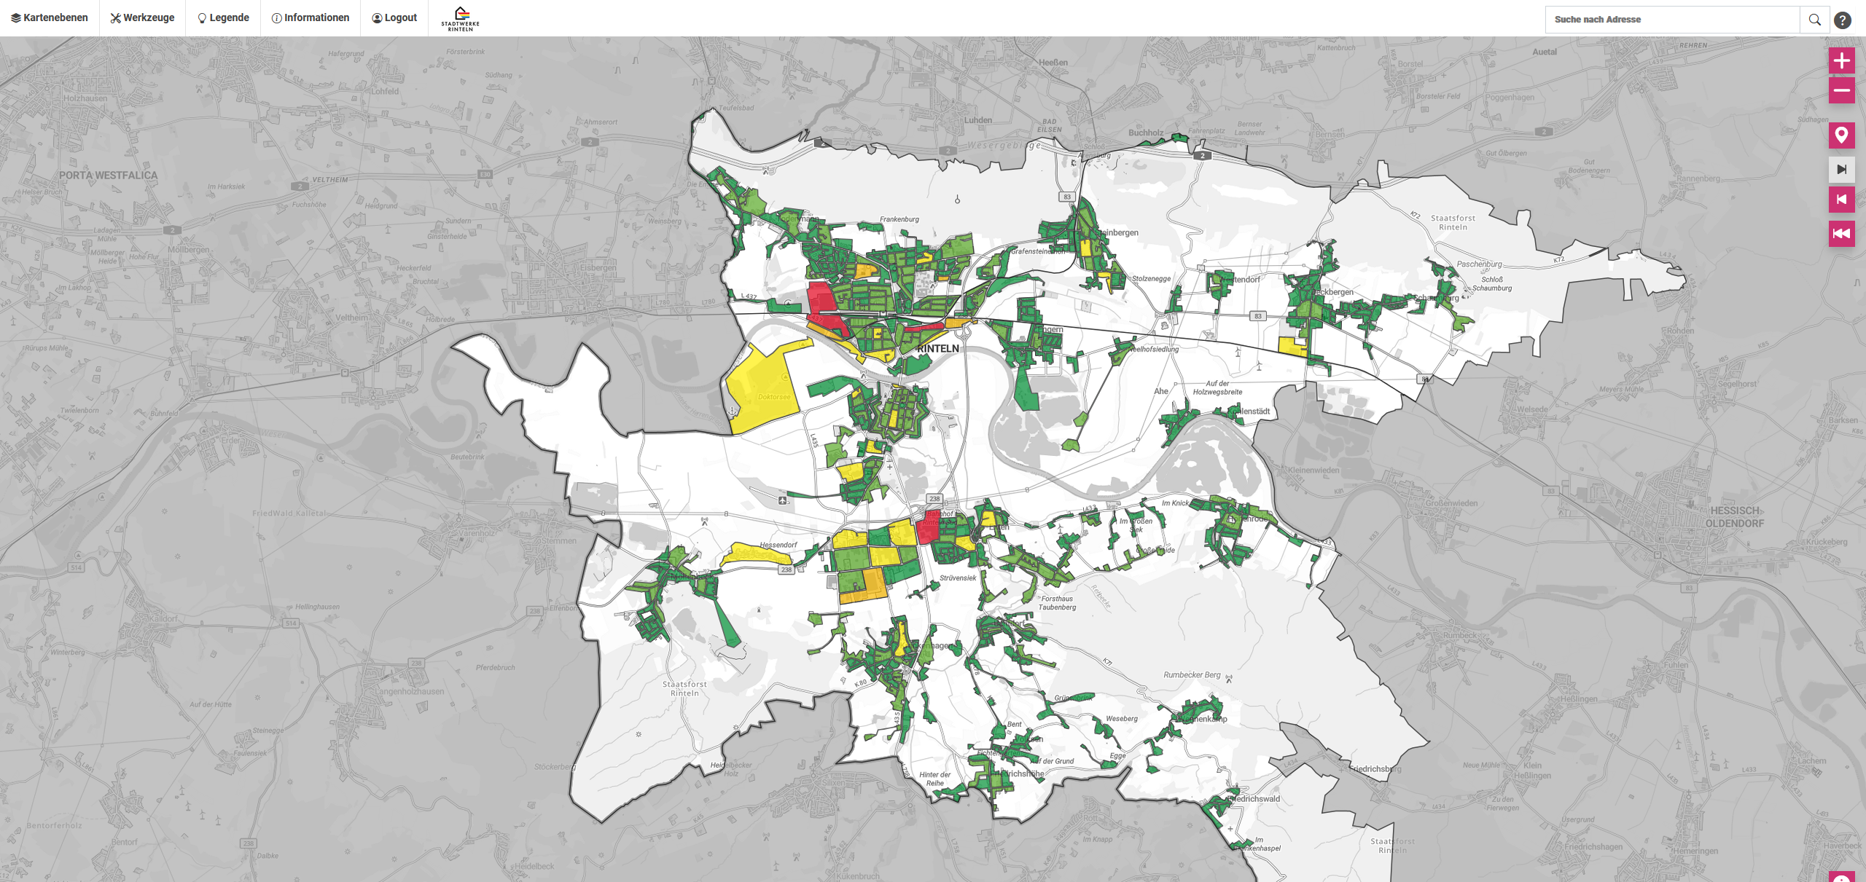
Digitaler Zwilling

Slide 11
Akteursbeteiligung
Einleitung über Informations-Mail zur KWP an das Unternehmensnetzwerk Rinteln
1. Workshop mit Akteuren
  Datum: 29.08.2024
  Eingeladene Akteure: Industrie, Gewerbe, Wohnungswirtschaft, Handel, Landwirtschaft, Handwerk, Wirtschaftsförderung und Bauamt der Stadt Rinteln, Stadtwerke, Abwasserbetrieb, Schornsteinfeger
  Workshop-Ziele:
    Förderung branchenübergreifender Wärmelösungen
    Erwartungshaltung und Projektlenkung
    Entwicklung eines gemeinsamen Verständnisses der KWP
    Identifizierung aktiver Projektteilnehmer und Förderung lokaler Zusammenarbeit

Slide 12
Aktueller Projektstand - Potentialanalyse
Beteiligung und Ideenabfrage
  Stadtwerke-Mitarbeiter: Ideenabfrage intern
  Ratsmitglieder: Ideenabfrage zur Potenzialanalyse per SD-Net
  Einzelgespräche mit Potenzialinhabern: Förderung gezielter Maßnahmen durch individuelle Absprachen und Beratungen (Biogaslandwirte, Industrie)
Ziele der Potenzialanalyse:
  Erneuerbare Energiepotenziale: Räumliche und quantitative Ermittlung (erneuerbare Energien, Abwärme, Kraft-Wärme-Kopplung)
  Wärmeliniendichte-Analyse: Grundlage zur Identifikation von Potenzialen zur Senkung des Wärmebedarfs und zur Netzdefinition

Slide 13
Roadmap Ablauf Verabschiedung KWP Politische Gremien
Jahr 2025
Vorstellung der Bestandsanalyse (inkl. Prozess und Zeitplan) im Rat als Info-TOP
bei Bedarf Info-VA für politische Vertreter außerhalb eines politischen Gremiums
Vorstellung der Bestandsanalyse (inkl. Prozess und Zeitplan) in einer Bürgerbeteiligung
Nach Erstellung Zielszenario Vorstellung des Entwurfes im Fachausschuss
Vorstellung des Entwurfes in einer Bürgerbeteiligung
Veröffentlichung der Planung und Möglichkeit der Stellungnahme zum Berichtsentwurf
Ggf. Anpassungen in der KWP vornehmen
Grundsatzbeschluss zur finalen KWP im Rat (ggf. mit Vorlauf im Fachausschuss)
Elektronische Übermittlung des Wärmeplanes an das Umweltministerium (innerhalb von drei Monaten nach Fertigstellung)

Slide 14
Sie haben Fragen?
Unsere Ansprechpartner helfen Ihnen gerne weiter!
Stadtwerke Rinteln GmbH
Bahnhofsweg 6
31737 Rinteln
Telefon: +49 5751 700-0
E-Mail: info@stadtwerke-rinteln.de
www.stadtwerke-rinteln.de

